Slide 1
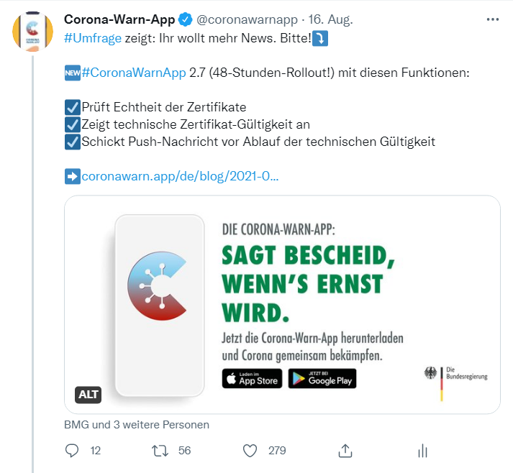
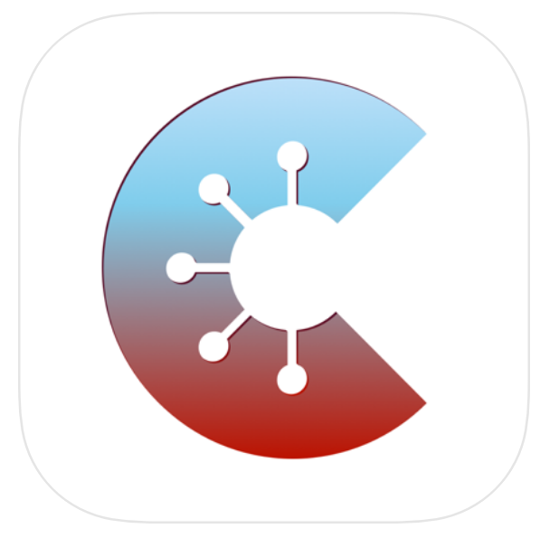
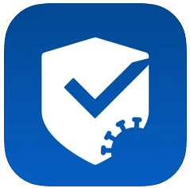
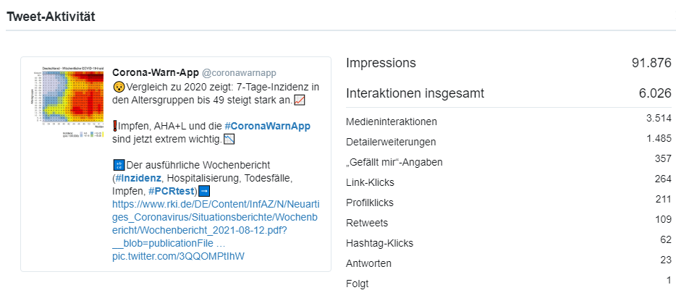
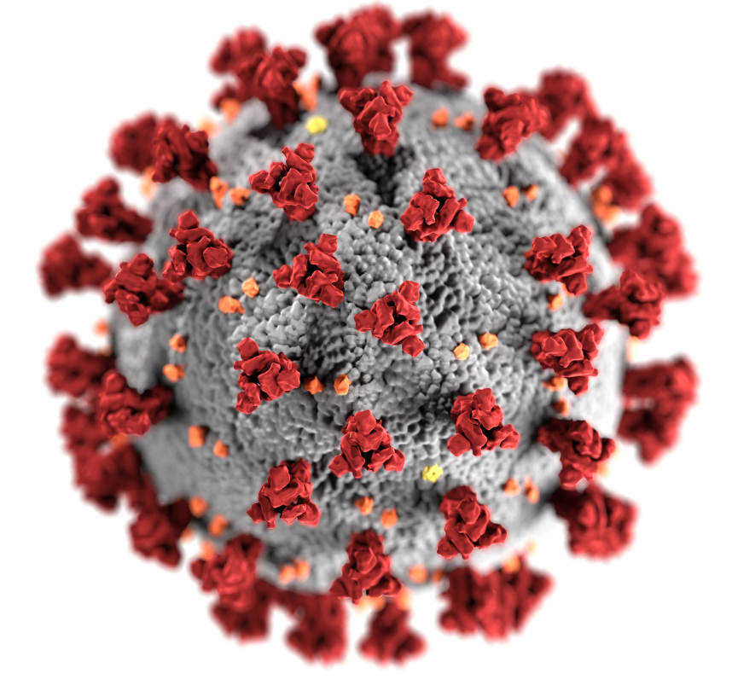
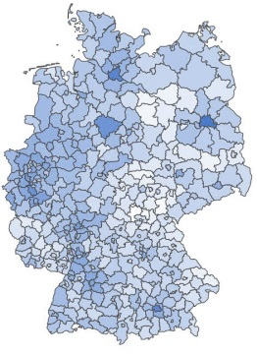
Update Digitale Projekte
Kennzahlen: 32,4 Mio. Downloads|495.000 geteilte positive Ergebnisse
Entwicklung: Version 2.7 (seit 16.8.)
- Anzeige technisches Ablaufdatum der Zertifikate, - Nutzer*innen werden vor dem Ablauf von Impf- und Genesenen-Zertifikaten benachrichtigt
Kommunikation: Neue Version 2.7 (>100.000 Views, 1.756 Interkationen) Aufruf Fragen für den Podcast (30 Fragen)
- Umfrage: 65% News, 17% Hintergründe Corona/Apps - Heatmap+Wochenbericht: 91.000 Views, 264 Link-Klicks
- Check-In-Funktion bewerben
Kennzahlen: CovPass-App: 15.535.782 Downloads (Stand 16.08.) CovPassCheck-App: 300.267 Downloads (Stand 16.08.)
Entwicklung: Version 1.7
- Gültigkeit der Zertifikate - Möglichkeit, das Zertifikat auszudrucken
Kommunikation: CovPassCheck-App bzw. Prüfung der Gültigkeit kommunizieren
Kennzahlen: Ca. 90.000 Anmeldungen pro Tag (Anstieg seit Türkei = HRG) ca. 11,5 Mio. Anmeldungen seit 11/2020
Entwicklung: stetige Optimierung Reisenden-/GA-/Upload-Portal
Überlegungen zur Anbindung der CWA an DEA
Anbindung der (>1.100) Ortspolizeibehörden BaWü wird vorbereitet
Kommunikation: Servicetweet auf rki_de (70.000 Views)
20.08.2021

